Slide 1
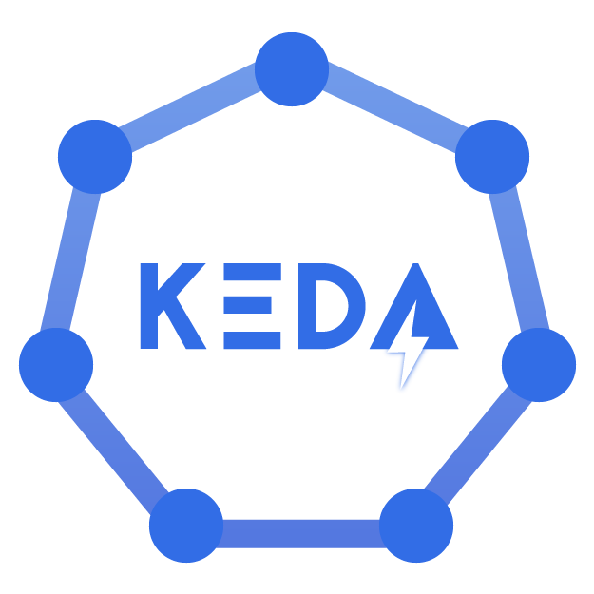
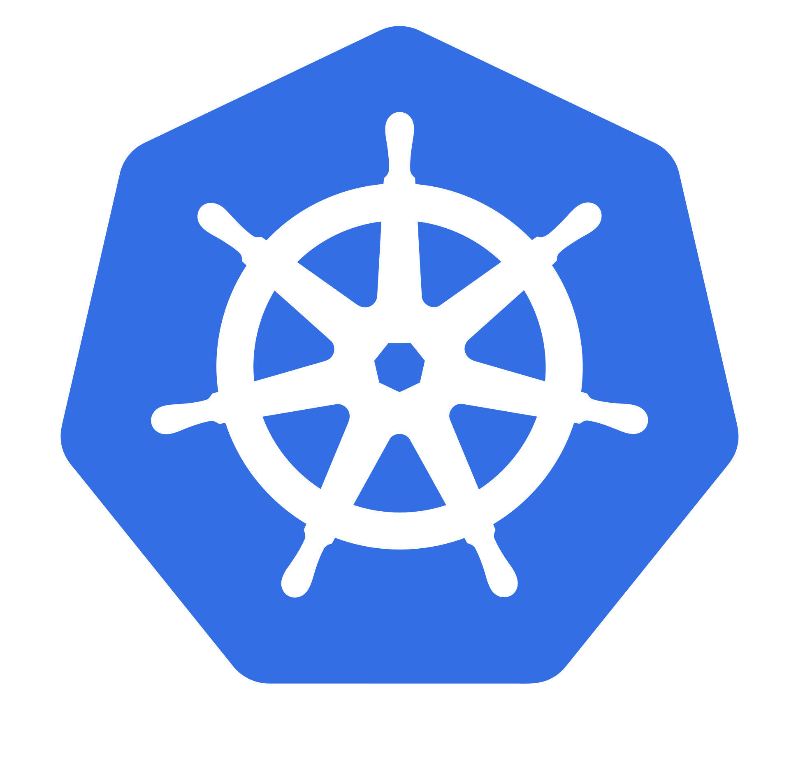
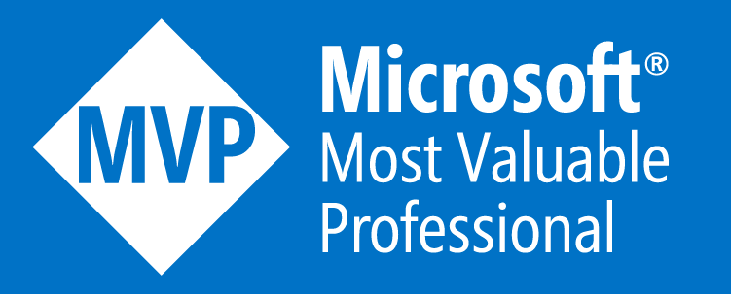
Kubernetes, Escalabilidade e KEDA Criando aplicações para processar milhares (ou milhões) de acessos simultâneos!
Renato Groffe
Microsoft MVP, MTAC
linkedin.com/in/renatogroffe renatogroffe.medium.com

Slide 2


Renato Groffe
Microsoft Most Valuable Professional (MVP)
Multi-Plataform Technical Audience Contributor (MTAC)
20 anos de experiência na área de Tecnologia
Community Leader, Autor Técnico e Palestrante
https://renatogroffe.medium.com

Slide 3
Agenda
Escalabilidade e aplicações modernas
Escalabilidade no Kubernetes
Um exemplo prático

Slide 4
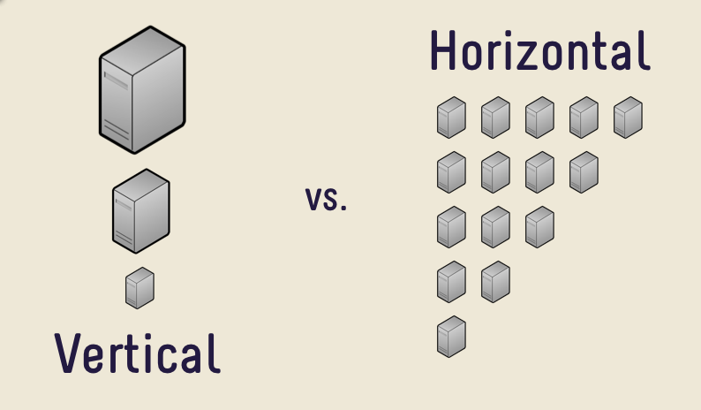
Escalabilidade

Slide 5
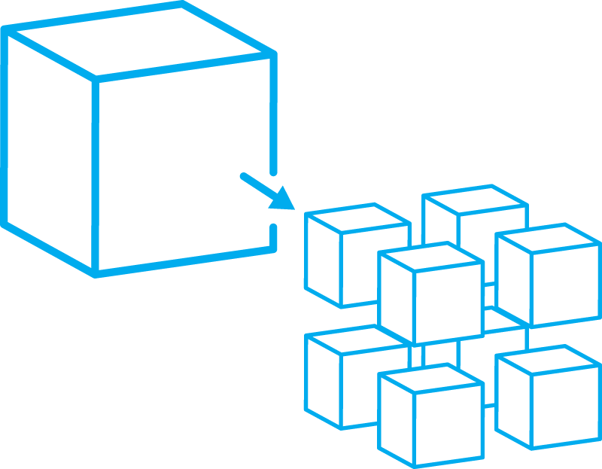
Aplicações modernas: alguns requisitos importantes
Alta disponibilidade
Escalabilidade
Comunicação assíncrona, Mensageria, Eventos...
Containers
Microservices

Slide 6
Como o Kubernetes pode ser útil?
Orquestração de containers
Autoscaling, robustez para processar milhares/milhões de ações simultâneas
Mecanismos de Health Check

Slide 7
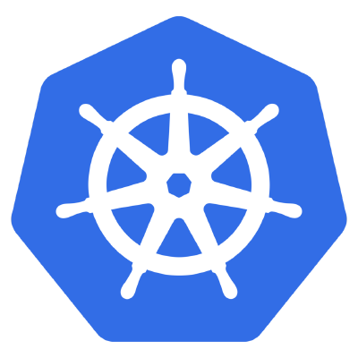
Kubernetes: uma visão geral
Também conhecido como K8s ou kube
Desenvolvido originalmente pela Google
Mantido pela Cloud Native Computing Foundation
Escrito em Go
Open source

Slide 8
O projeto KEDA: uma visão geral
Kubernetes Event-driven Autoscaling https://keda.sh/
Escalabilidade horizontal de aplicações de forma descomplicada
Um projeto open source apoiado pela Cloud Native Computing Foundation

Slide 9
O projeto KEDA: uma visão geral
Instalável via Helm
Uso do mecanismo conhecido como HPA (Horizontal Pod Autoscaler)
Suporte a dezenas de tecnologias open source e serviços em nuvem

Slide 10
O projeto KEDA: uma visão geral
Scalers permitem escalar aplicações que dependam de inúmeras tecnologias, através da utilização de alguma métrica suportada
Triggers para disparar o autoscaling de deployments
ScaledObject: estrutura com as regras + Trigger para efetuar o autoscaling de uma aplicação

Slide 11
EXEMPLO PRÁTICO

Slide 12

OBRIGADO!
https://renatogroffe.medium.com

